Slide 1


A6中宽车副司机座椅底支架总成检具检测点要求
BEIJING GOLDRARE AUTOMOBILE PARTS CO.,LTD.

Slide 2
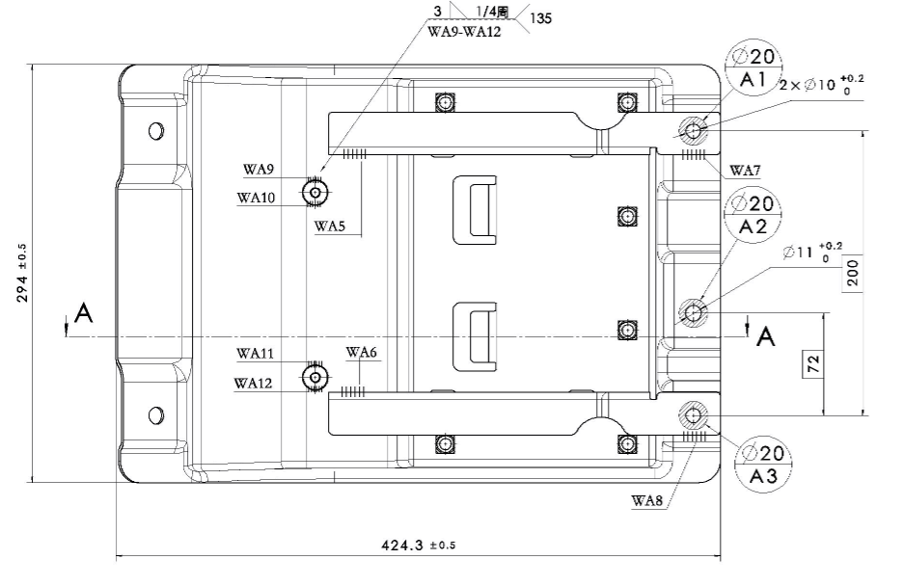
一、 A6中宽车副司机座椅底支架 A668100000022总成详细示意图及要求
2. 孔径检测
1. A基准
1. A基准

Slide 3
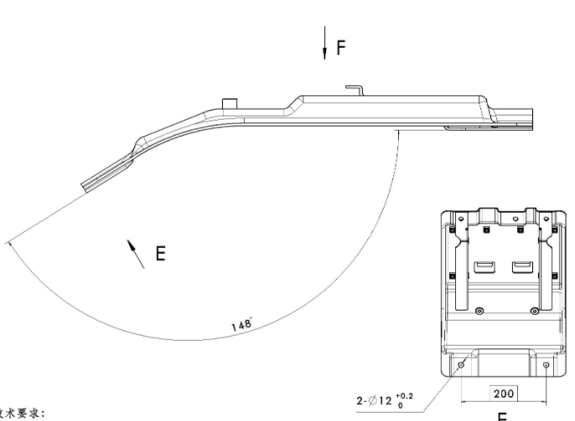
角度检测
孔径检测

Slide 4
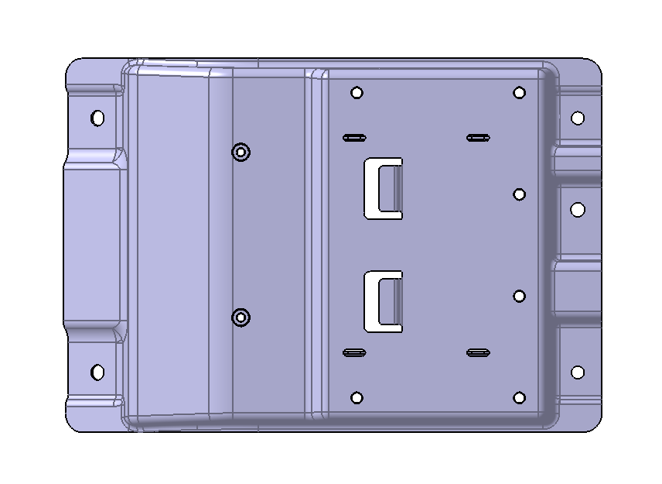
位置度度检测，位置度0.2

Slide 5



THANKS
光华荣昌集团
GOLDRARE GROUP
BEIJING GOLDRARE AUTOMOBILE PARTS CO.,LTD.

